Slide 1
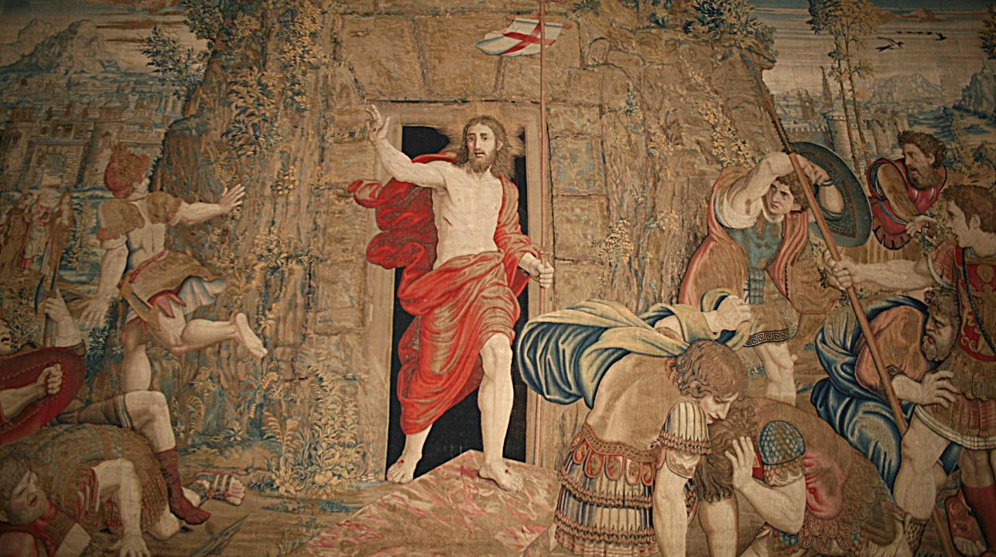
FAMILIAS FORMANDO DISCíPULOS
^{Lección 8 – Semana 3}

Slide 2
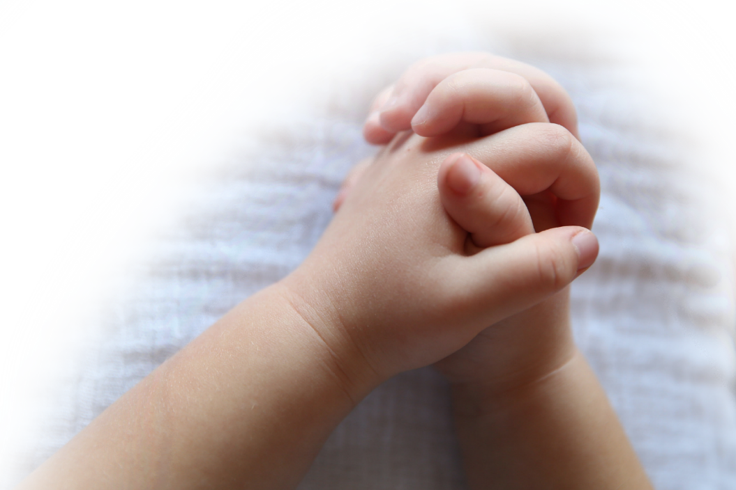
^{Oración Inicial}
Cristo ha resucitado: el mundo de abajo yace desolado. Cristo ha resucitado: los espíritus del mal han caído. Cristo ha resucitado: los ángeles de Dios se regocijan. Cristo ha resucitado: Los sepulcros de los justos están vacíos. ¡Cristo ha resucitado de entre los muertos, el primero de los durmientes! ¡La gloria y el poder son Suyos por los siglos de los siglos! Amén.
^{(San Hipólito de Roma)}
^{Gloria...}

Slide 3
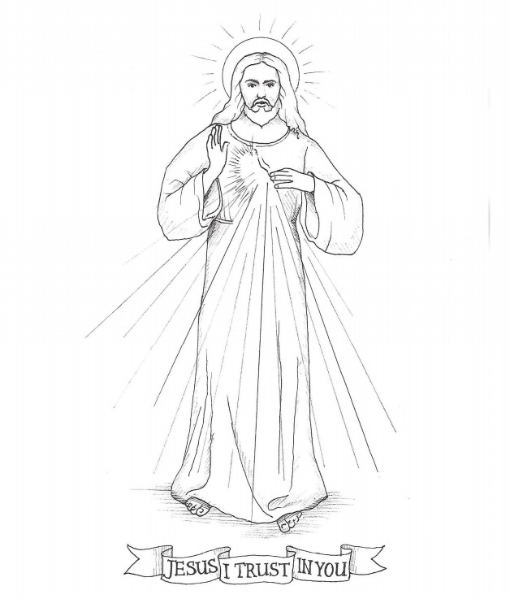
Materiales
Rosarios
Folleto de la Divina Misericordia
Imagen de la Divina Misericordia para colorear, a fin de mantener la atención de los niños pequeños durante la sesión.
Crayones, acuarelas o marcadores

Slide 4
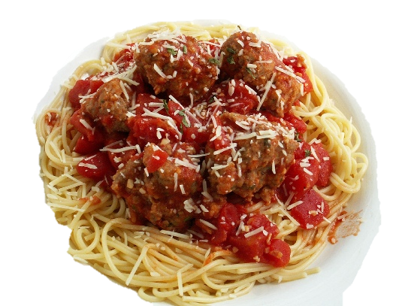
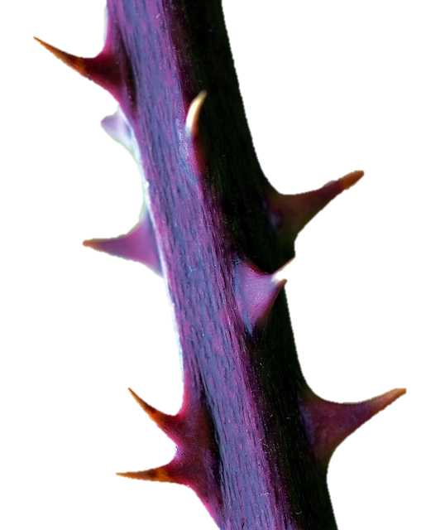
Rompehielos
^{Rosa, Espina y Espagueti}
Cada miembro de la familia comparte tres momentos de-stacados de su día: uno es la rosa (lo mejor que sucedió ese día); el segundo es la espina (algo que la persona desea que no haya sucedido o algo desagradable que le haya sucedido); y la tercera son los espaguetis (algo gracioso o inesperado que pasó).
Adaptado de www.churchleaders.com

Slide 5
Compartiendo en Familia
¡Muestren sus Figurines de la Resurrección!
&
Compartan sus planes familiares
Viviendo la temporada de Pascua

Slide 6
Contenido
Hoy reflexionaremos sobre la Divina Misericordia de Jesús
^{Opcional para adolescentes:}
Jesús es atravesado en un costado por la lanza de un soldado romano (La Pasión de Cristo) )
https://youtu.be/JRjfyGNdMcw

Slide 7
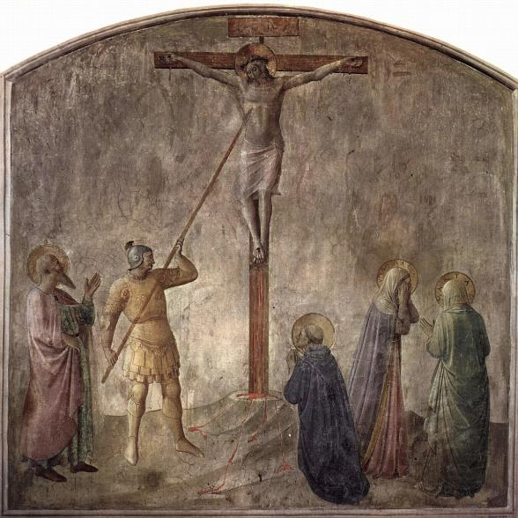
Contenido
San Longino el Centurión

Slide 8
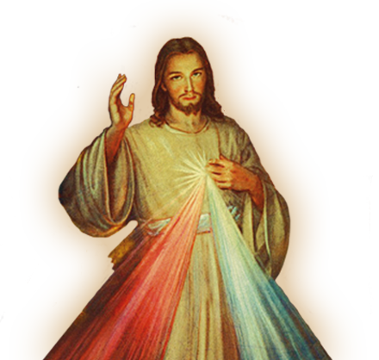
Contenido
La segunda historia
Santa Faustina y la Divina Misericordia de Dios

Slide 9
Contenido
Promesas de la Divina Misericordia
^{https://youtu.be/tBqLfizV92Q}
Video en Inglés- Qué hacer si no puedes ir a Misa en la Divina Misericordia
^{https://youtu.be/btiU8-JeOag}

Slide 10
Compartiendo en Familia
¿Ha habido un momento en tu vida en el que experimentaste a Dios bañándote con Su amor y misericordia?
¿Cómo te hizo sentir esa experiencia acerca de Dios y de ti mismo?

Slide 12
Proxima Reunión
No olviden completar sus Encuestas de
Familias Formando Discípulos
¡Se lo agradecemos mucho!

